Slide 1
第7章 クラスの作成を理解する 〜ruby 3.0以降〜
2022/03/11
伊藤 淳一. プロを目指す人のためのRuby入門［改訂2版］ 言語仕様からテスト駆動開発・デバッグ技法まで (Software Design plus) (Japanese Edition) Kindle 版.

Slide 2
本日の内容
章 | 内容
7.7 | メソッドの可視化
7.8 | 定数についてもっと詳しく
7.9 | さまざまな種類の変数
7.10 | クラス定数やRubyの言語使用に関する高度な話題
7.11 | この章のまとめ

Slide 3
メソッドの可視化

Slide 4
7.7 メソッドの可視性
public
protected
private

Slide 5
publicメソッド
クラスの外部から自由に呼び出せるメソッド
デフォルトでは、
initialize以外

Slide 6
privateメソッド
クラスの外部に公開されないメソッド

Slide 7
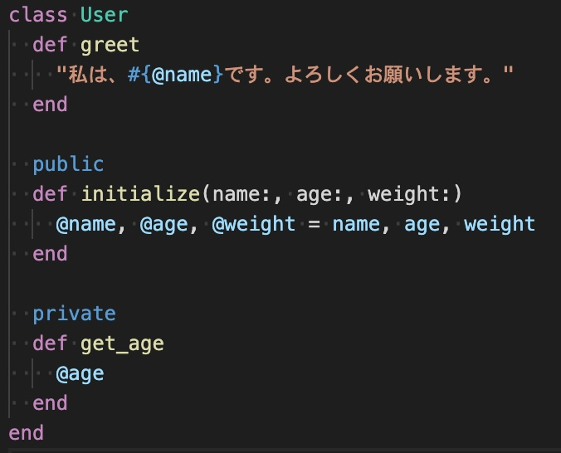
さて、問題です！
問
コード
問題
以下のメソッドを外部から呼び出すことはできますか？
User#greet
User#initialize
User#get_age

Slide 8
ここで respond_to?
オブジェクトに対して
特定のメソッドが呼び出し可能か確認するメソッド
例：#Stringクラスはsplitメソッドを持つ
s.respond_to?(:split) #=>true
伊藤 淳一. プロを目指す人のためのRuby入門［改訂2版］ 言語仕様からテスト駆動開発・デバッグ技法まで (Software Design plus) (Japanese Edition) (p.772). Kindle 版.

Slide 9
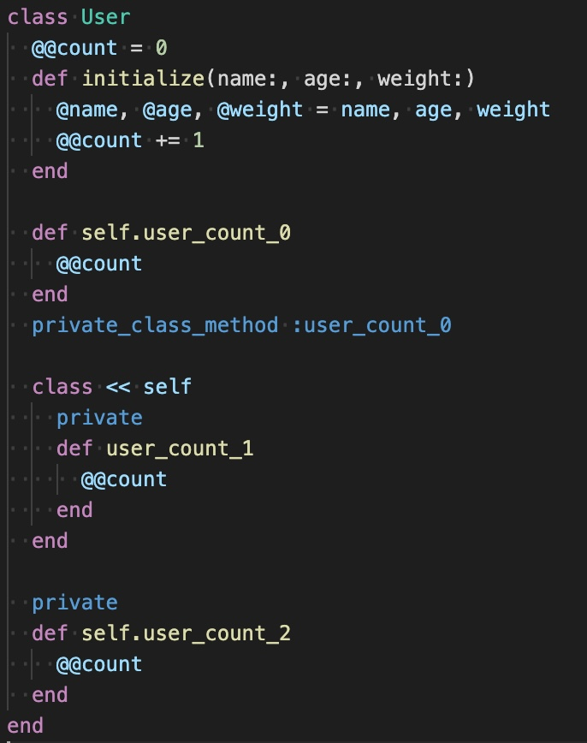
クラスメソッドを privateにしたい場合
問
コード
問題
以下のメソッドを外部から呼び出すことはできますか？
User.user_count_0
User.user_count_1
User.user_count_2

Slide 10
クラスメソッドのprivate設定
特異クラス方式
特異メソッド方式
class User
class << self
private
def hoge
end
end
end
class User
def self.hoge
end
private_class_method :hoge
end
# private_class_methodはmethod定義の後

Slide 11
可視性を変更する方法①
一気に定義
同時定義
class User
def foo = ‘hoge’ #=> :foo
def bar = ‘bage’ #=> :bar
private :foo, :bar
end
class User
private def foo
‘hoge’
end
# メソッド定義は式になっているので（=を使わないとしても）メソッド名をシンボルで返す
end
endレスメソッド定義. (p.208). Kindle 版.

Slide 12
ちょっとおさら(attr_accessor)
メソッド定義
attr_accessorの利用
class User
def initialize(name)
@name = name
end
def name = @name
def name=(value)
@name = value
end
end
class User
attr_accessor :name
def initialize(name)
@name = name
end
end

Slide 13
可視性を変更する方法② (attr_accessor)
一気に定義
同時定義
class User
attr_accessor :name
private :name, :name=
def initialize(name)
@name =name
end
end
class User
private attr_accessor :name
def initialize(name)
@name =name
end
end
endレスメソッド定義. (p.208). Kindle 版.

Slide 14
protectedメソッド
そのメソッドを定義したクラス自身と、そのサブクラスのインスタンスメソッドからレシーバ付きで呼び出せるメソッド

Slide 15
体重は他人に公開したくない でも、体重を他人と比較はしたい
公開されない、
けど、他人と比較もできない
protectedがそれを解決！
class User
def initialize(name, weight)
@name = name
@weight = weight
end
def heavier_than?(other)
other.weight < @weight
end
end
class User
protected attr_reader :weight
def initialize(name, weight)
@name = name
@weight = weight
end
def heavier_than?(other)
other.weight < @weight
end
end

Slide 16
可視性を変更する方法② (attr_reader)
一気に定義
同時定義
class User
attr_reader :weight
protected :weight
def initialize(name, weight)
@name = name
@weight = weight
end
end
class User
protected attr_reader :weight
def initialize(name, weight)
@name = name
@weight = weight
end
end
endレスメソッド定義. (p.208). Kindle 版.

Slide 17


言語による違い
privateは、
サブクラスや継承先でも使えます！
（ は違うよー！）

Slide 18
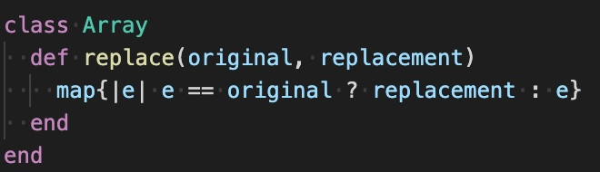
さて、問題です！
問
コード
問題
左のコードに何か問題はありますか？

Slide 19
意図しないオーバーライド
新しくArrayに
replaceメソッドを定義
Arrayには
replaceメソッドが存在してた
class Array
def replace(original, replacement)
map {|e|
e == original ? replacement : e
}
end
end
[1, 2, 3].replace(1, 4) #=> [4, 2, 3]
# 本来のArray#replaceメソッド
[1, 2, 3].replace([4, 5])
#=> [4, 5]
継承でのメソッド定義やモンキーパッチは、
継承先やそのクラスのメソッドを把握した上で行いましょう

Slide 20
定数について もっと詳しく

Slide 21
定数の記述

Slide 23
この章のまとめ
オブジェクト指向プログラミングの基礎知識
クラスの定義
selfキーワード
クラスの継承
メソッドの可視性
定数
さまざまな種類の変数
クラス定義やRubyの言語仕様に関する高度な話題

